Slide 1

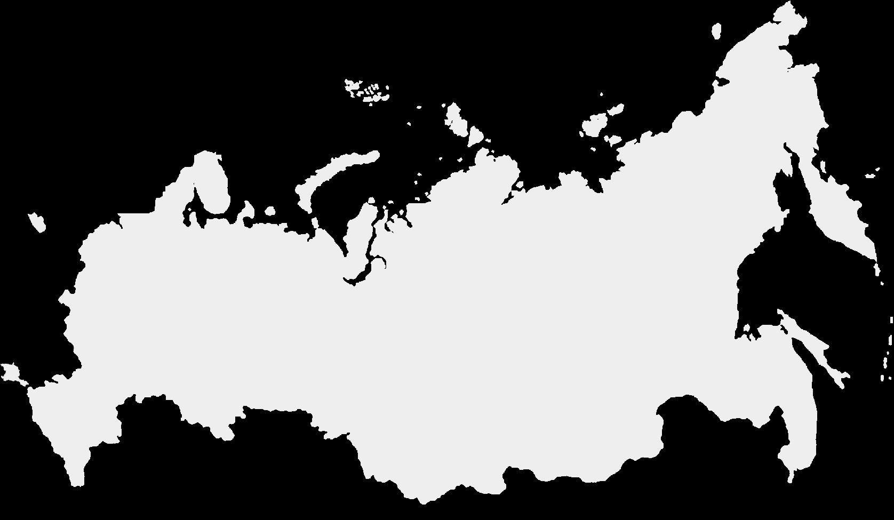
СИСТЕМЫ МОНИТОРИНГА локальных рынков

Slide 2

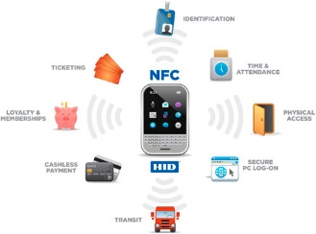
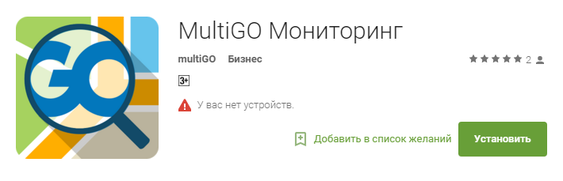


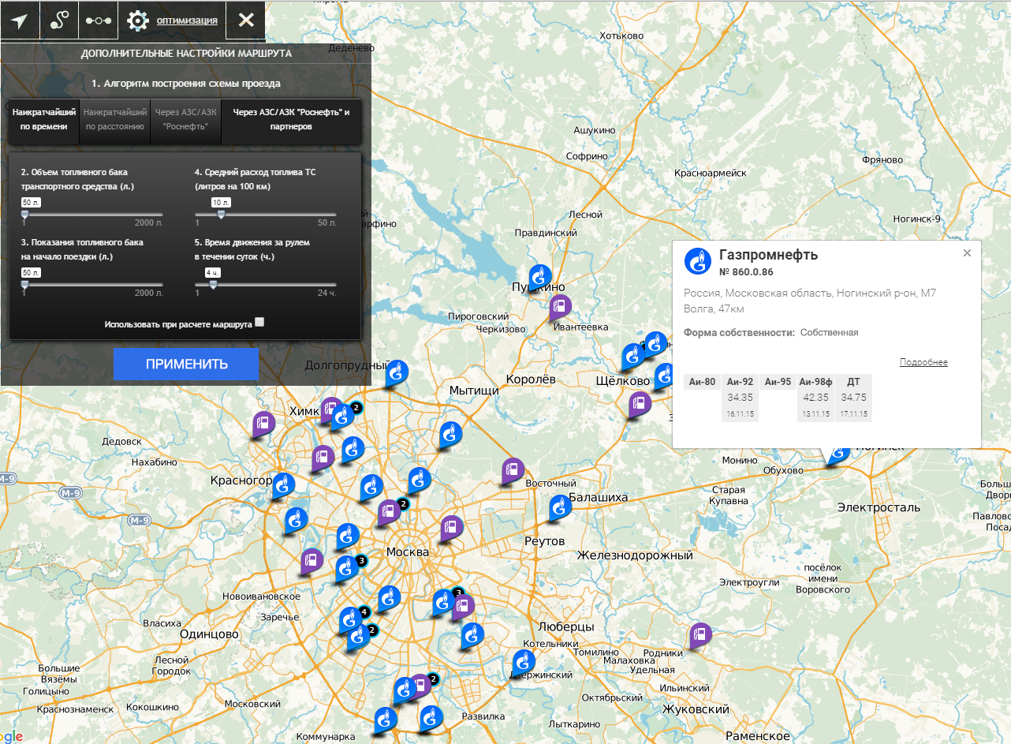



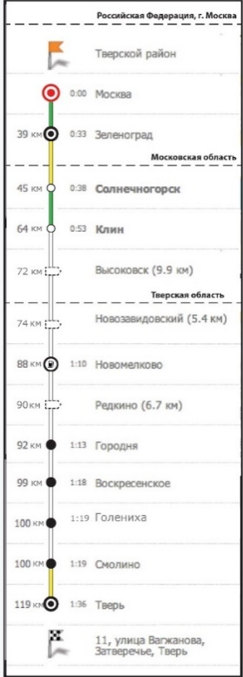


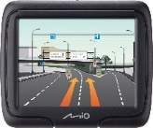
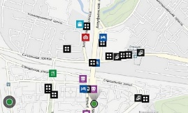

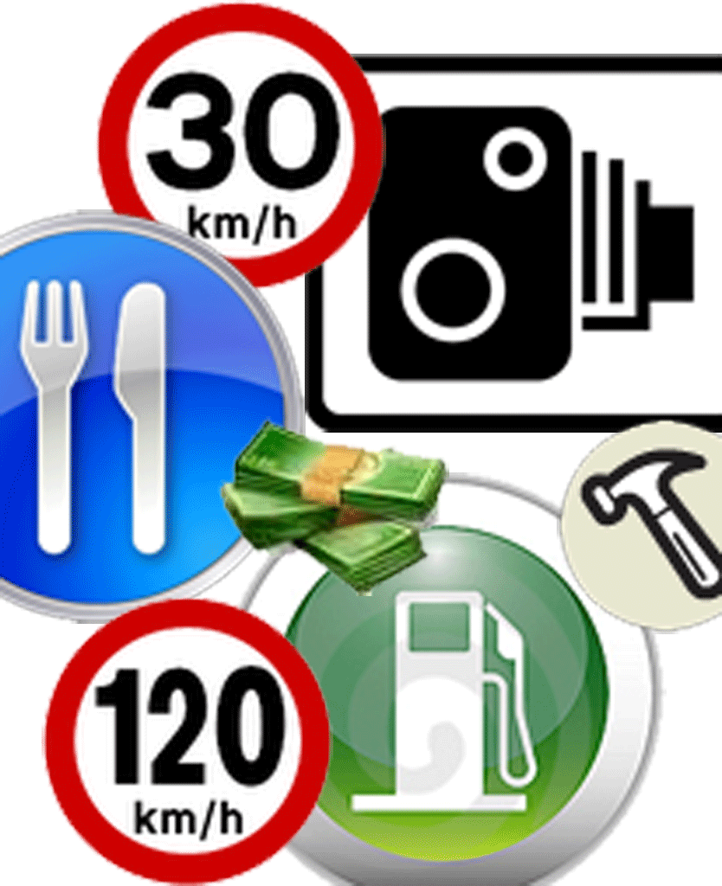
Сервис API MultiGO
Единый информационный и процессинговый интерфейс
Информационный контент
  Цены и качество топлива
  Свободные места
  гостиниц и мотелей
  Меню и отзывы
  пунктов питания
  Виды СТО, заказ
  запчастей и услуг
  Ассортимент
  магазинов,
  заказ товаров
  и т.д.
API
MultiGO
Мобильные приложения
и устройства Connect Car
Интернет
порталы и интерактивные карты
Навигационные базы данных
Информационно-справочные системы

Slide 3

ИСТОЧНИКИ ДАННЫХ
Компании владельцы АЗС
Транзакционный процессинг (получение транзакций в момент покупки) среднее кол-во в день 420 тысяч. из 3,8 тысяч АЗС.
Терминальный процессинг (получение транзакций в момент перепрограммирования POS терминала) среднее кол-во в день 29 тысяч. из 14,5 тысяч АЗС.
Управленческий процессинг (получение транзакций в момент указания на изменения цен) среднее кол-во в день 1,3 тысяч. из 1,9 тыс. АЗС
Информационный процессинг (получение транзакций в момент изменения цен для показа на интерактивной карте заказчика) среднее кол-во в день 0,7 тысяч. из 2,4 тыс. АЗС
Клиентский процессинг (получение транзакций от пользователей мобильных приложений) среднее кол-во в день 0,4 тыс. из 9 тыс. АЗС.
Консалтинговый процессинг (получение информации от стрингеров в момент выполнения полевых работ) средне кол-во в год 196 тысяч. по 21 тысячи АЗС.
Парсеры - среднее кол-во 3,5 тысячи в день о 1,8 тыс. АЗС.
Транспортные компании
Операторы безналичных расчетов
по топливным картам
MultiGO
Пользователи (более 2 млн.) внешних мобильных приложений
Пользователи (более 500 тыс.) мобильного приложения
MultiGO Топливо
Консалтинговые исследования MultiGO

Slide 4
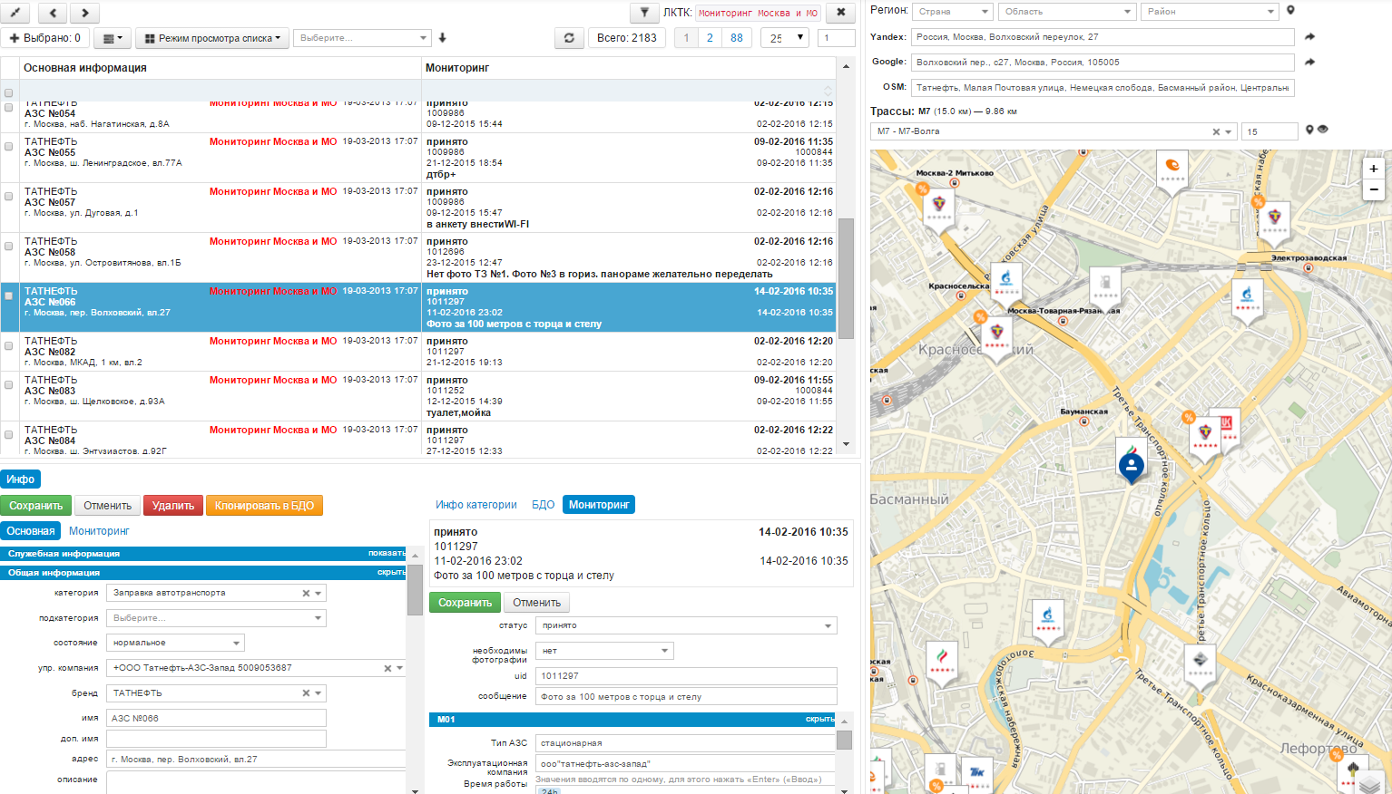
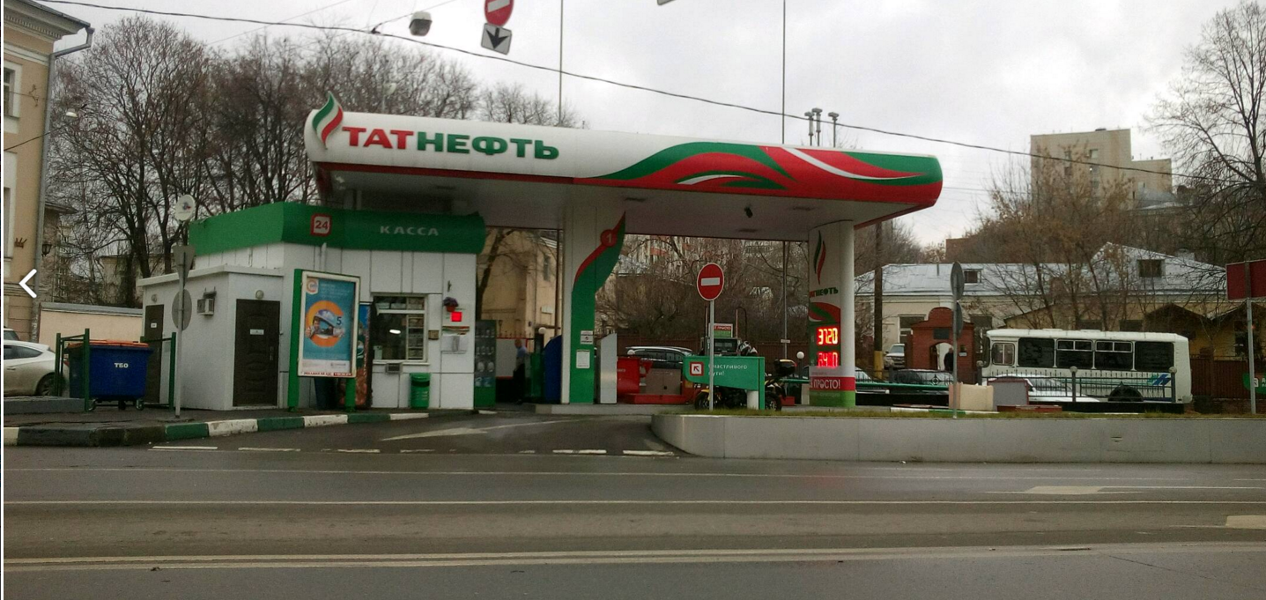
WEB ТЕРМИНАЛ – Локальный рынок

Slide 5
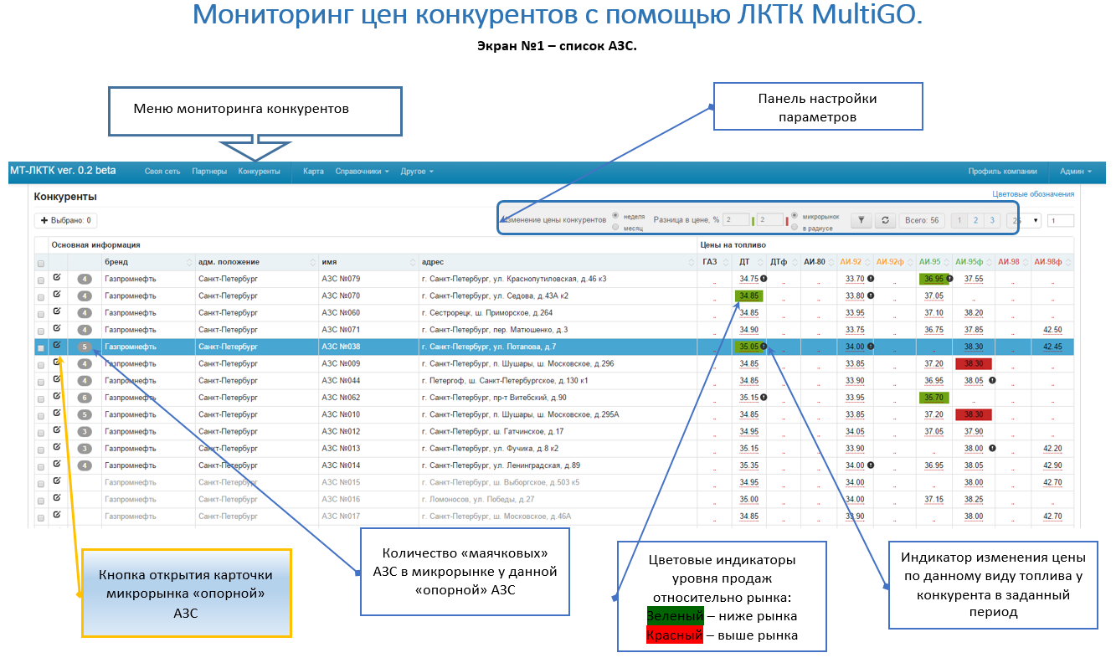
Мониторинг конкурентов

Slide 6
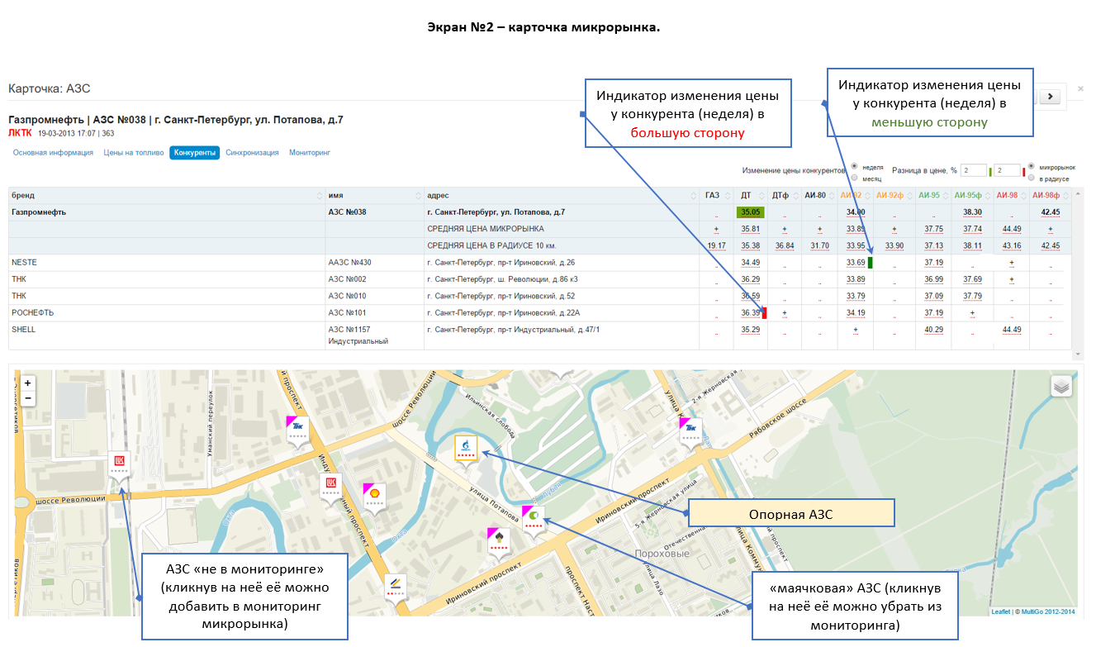
Карточка локального рынка

Slide 7
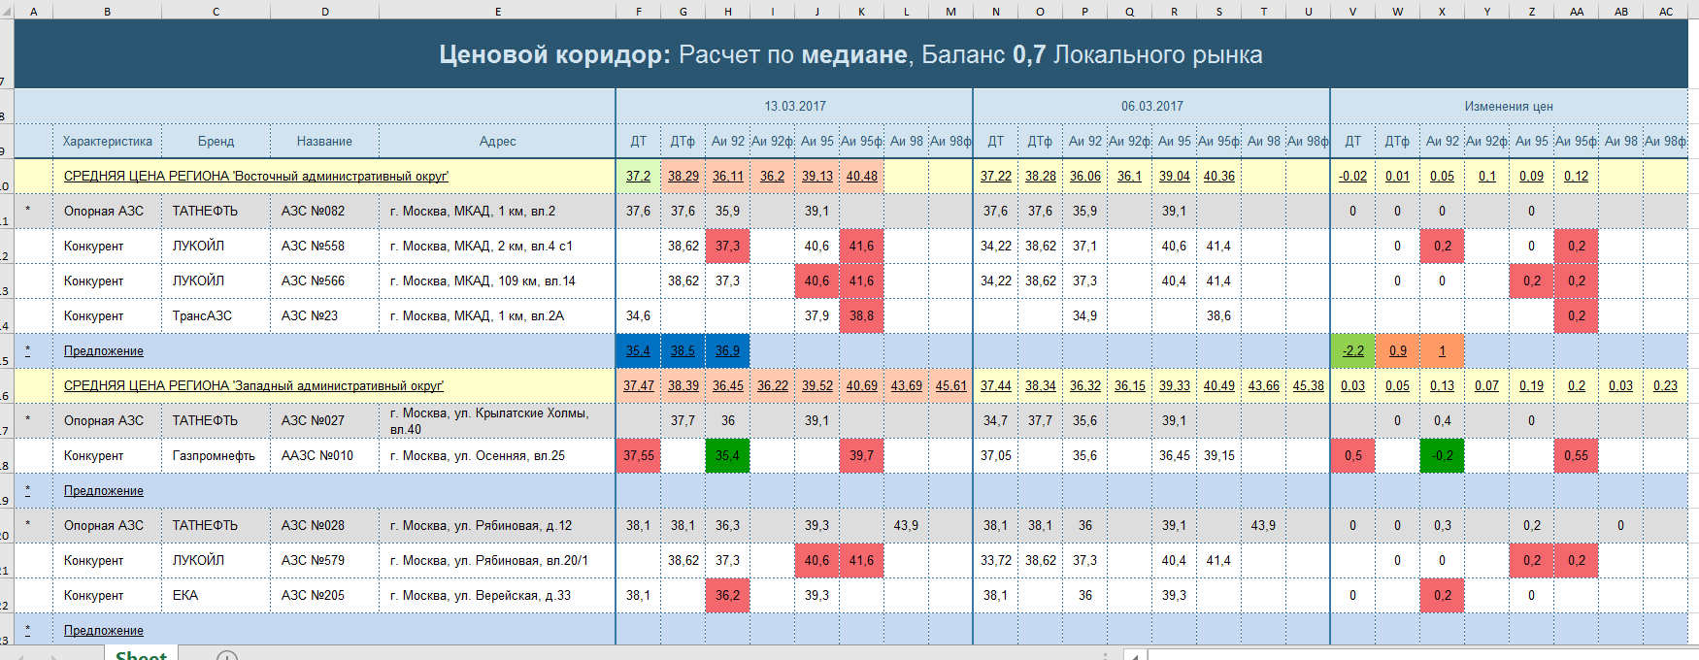
Отчеты по мониторингу
Индикатор Локального / Регионального рынка
Рекомендованные цены (по ценовому коридору)
Рекомендованные цены (по маржинальности оптовых цен)

Slide 8
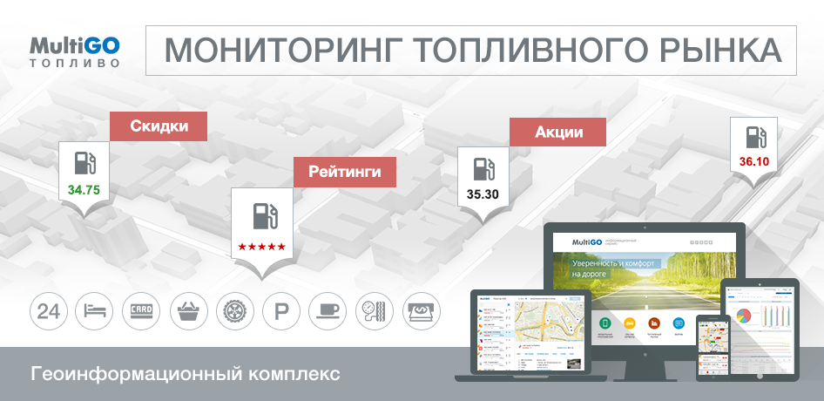

ИННОВАЦИОННЫЕ СЕРВИСЫ И ПРОДУКТЫ
  OOО «ЭлектроСоюз»
  123007, г. Москва, ул. 5-я Магистральная, 10А
  +7 (495) 228-17-81, www.multigo.ru

